Slide 1
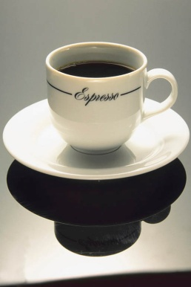
Физиологические свойства
чая и кофе
Автор доклада: студентка
ФГАОУ ВО «ЮУрГУ (НИУ)»
Фоминых Анастасия
1

Slide 2
Легенда о происхождении чая
2

Slide 3
Производство чая
Сырьём для изготовления чая являются листья чайного куста, который выращивают в массовом количестве на специальных плантациях. В Китае, Индии и Африке, где производится наибольшая доля чая, сбор проводится до четырёх раз в год. Наиболее ценятся чаи первых двух урожаев. Северная граница территории, на которой выращивание чая экономически оправдано, проходит приблизительно на широте Грузии и Краснодарского края России.
3

Slide 4
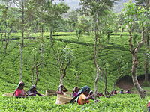
Сбор листьев чая
Листья чая собираются и сортируются вручную: для чаёв наиболее высокой сортности (и стоимости) используются нераспустившиеся почки и самые молодые листья, лишь первая-вторая флешь (первая-вторая группа листьев на побеге, считая от конца); более «грубые» чаи делают из зрелых листьев. Труд сборщиков достаточно тяжёлый и монотонный: соотношение массы готового чёрного чая и сырого листа — около ¼, то есть на изготовление килограмма чая требуется собрать четыре килограмма листа. Норма выработки для сборщиков составляет 30-35 кг листа в день, при том, что необходимо соблюдать стандарты качества и брать с кустов только нужные листья.
4

Slide 5
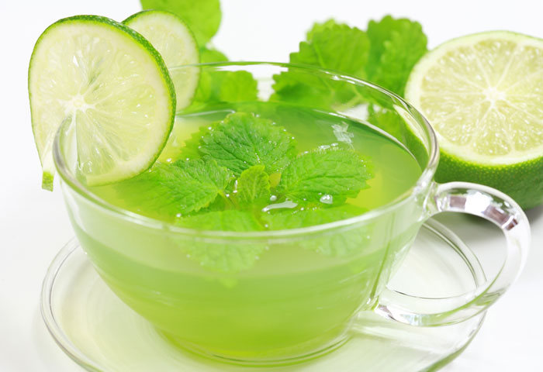
Изготовление чая из листа чайного куста обычно включает в себя следующие шаги 1. Вяление листа при температуре 32—40 °C в течение 4—8 ч., при котором чайный лист теряет часть влаги и размягчается 2. Неоднократное скручивание вручную или на роллерах, при котором выделяется часть сока 3. Ферментативное окисление, обычно называемое ферментацией, позволяющее содержащемуся в листе крахмалу распасться на сахара, а хлорофиллу — на дубильные вещества 4. Сушку при температуре 90—95 °C для чёрного чая и 105 °C для зелёного чая, прекращающую окисление и снижающую влажность чая до 3—5 %; 5. Резку (кроме цельнолистовых чаёв) 6. Сортировку по размеру чаинок 7. Возможную дополнительную обработку и внесение добавок 8. Упаковку.
Изготовление чая
5

Slide 6
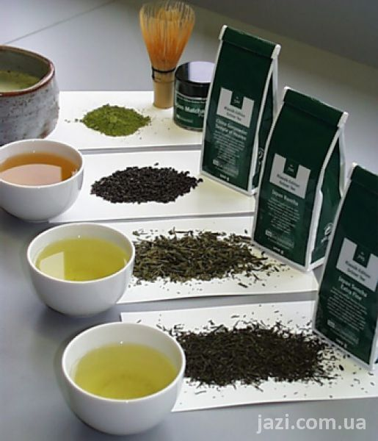
Классификация чая по типу чайного растения
Разновидности чая
Китайская: японский, вьетнамский, китайский чай
Камбоджий-ская: гибрид китайской и ассамской разновидности
Ассамская: индийский, цейлонский, кенийский чай
6

Slide 7
Классификация чая по происхождению
Происхождение
Российский.
Краснодар-ский чай
Китайский. Более четверти мирового объёма производ-
ства чая
Индийский Вторая по производи-
тельности чая страна
Японский. Производство исключительно зелёного чая
Цейлонский. Произво-дитель — Шри-Ланка. 10% объёма
7

Slide 8
Классификация чая по продолжительности и способу окисления
Чай
Зелёный чай-неокисленный или слабо окисленный
Листья предварительно фиксируются паром температуры 170—180 °C окисление либо вообще не проводится, либо продолжается не более двух дней. В сухом виде имеет зелёный цвет
Чёрный чай-сильно окисленный . Листья проходят длительное окисление, от двух недель до месяца. Лист окисляется почти полностью (на 80%). В сухом виде имеет тёмно-коричневый или почти чёрный цвет.
8

Slide 9
Классификация чая по способу механической обработки
Чай
Экстрагированные. Их производят либо в форме жидкого экстракта, либо в сухой, кристаллической форме . А в общем эти чаи называются быстрорастворимыми
Байховые (рассыпные) чаи – это масса отдельных, не связанных между собой, чаинок. Этот чай делят по размерам чаинок на:
листовые (крупные),
брокен или ломаные (средние), высевка и крошка (мелкие).
Прессованные: кирпичные, плиточные,
таблетированные. Разница между ними только в том, что одни прессованы менее грубым, а другие более грубым материалом
9

Slide 10
Употребление чая оказывает благотворное воздействие на самые различные системы органов человека, что позволяет говорить о нём не только как о повседневном напитке, но и как о профилактическом и даже лечебном медицинском средстве.
Действие чая на организм человека
10

Slide 11
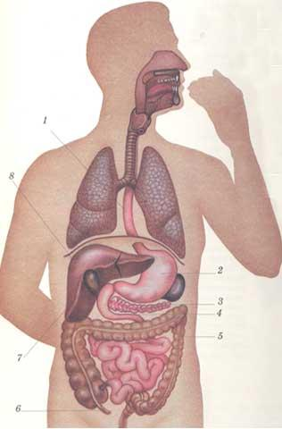
Желудочно-кишечный тракт
Крепкий чай нормализует пищеварение, в том числе при тяжёлых желудочно-кишечных расстройствах. Употребление чая после еды облегчает переваривание пищи, в том числе «тяжёлой» (жирной, мясной).
11

Slide 12
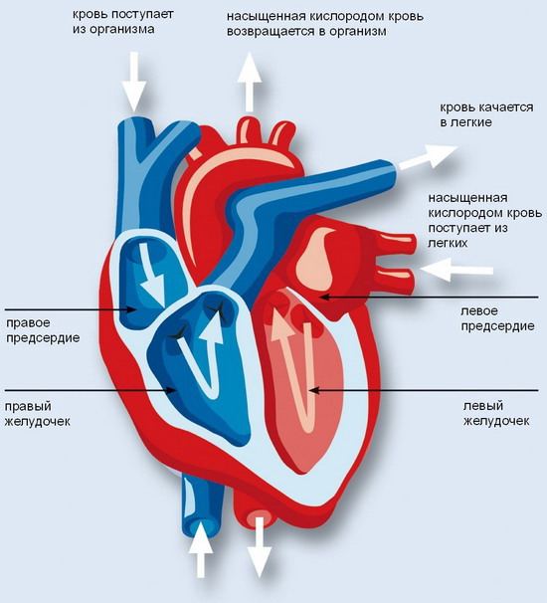
Сердечнососудистая система
Совместное действие танина и кофеина приводит к нормализации работы сердца, расширению сосудов, устранению спазмов, нормализации артериального давления.
12

Slide 13
Органы дыхания
Во время питья чая объём вдыхаемого и выдыхаемого воздуха увеличивается по сравнению как с состоянием покоя, так и с питьём других напитков, в частности, кофе. При простудных заболеваниях органов дыхания чай полезен не только как потогонное и общеукрепляющее средство, но и как стимулятор дыхательной деятельности
13

Slide 14
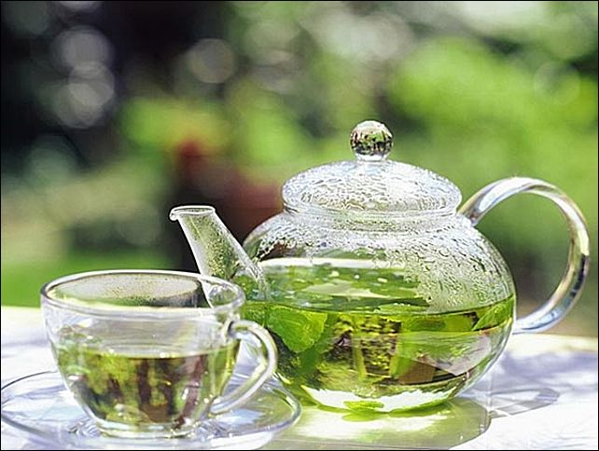
Стимулирующее действие, оказываемое чаем на отдельные системы органов, а также высокое содержание в нём витаминов, теоретически должно приводить к общему улучшению обмена веществ и, следовательно, состояния организма. В комплексе данные свойства чая современными научными методами не исследовались, хотя с древности чай рекомендовали как средство, способное улучшить общее состояние человека и излечить болезни, которые сейчас определяются как нарушения обмена веществ: ожирение, отложение солей…
Обмен веществ
14

Slide 15
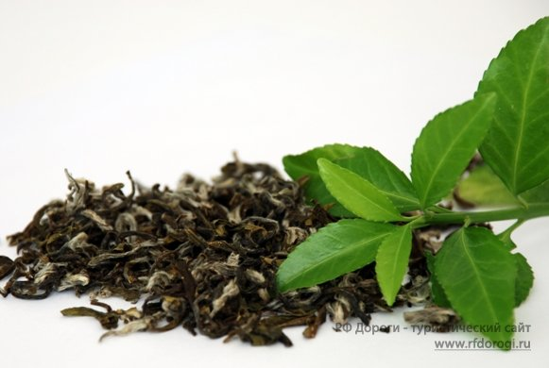
На действии витамина P основано использование чая для лечения ожогов, в том числе химических и радиационных. Издавна существуют рецепты, рекомендующие для лечения повреждений кожи, ожогов кожи и слизистых растёртых чайных листьев, чайного настоя либо растёртого в порошок сухого чая.
Ожоги
15

Slide 16
Существуют представления о вредных свойствах чая, не нашедшие подтверждения при объективной проверке и, тем не менее, продолжающие хождение не только в широкой публике, но и в медицинской среде. Но на самом деле только некачественный чай может принести вред.
Отрицательное воздействие чая на организм
человека
16

Slide 17
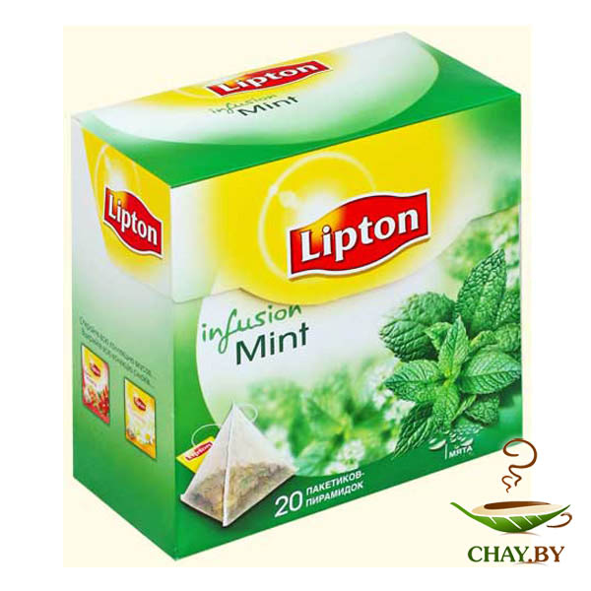
Потребление чая в разных странах сильно отличается. Например, в Парагвае оно составляет 11 кг/чел в год, а в таких странах как Испания, Румыния, Перу , Португалия, Ливия, Италия, Эфиопия составляет всего 0,1 кг/чел в год. В России же каждый человек в год потребляет примерно 1,2 кг. чая.
Потребление чая в мире
17

Slide 18
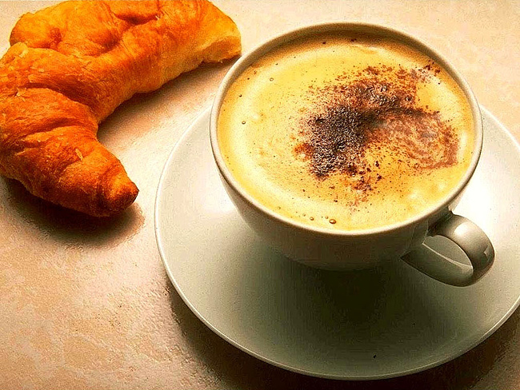
Легенда о происхождении кофе
18

Slide 19
Кофе - замечательный по своим вкусовым и стимулирующим качествам напиток. Для того чтобы получить истинное наслаждение от кофе, необходимо знать, что вы пьете, из чего состоит тот или иной коктейль и какой вид должна иметь чашка для вашего любимого напитка.
Углеводы, содержащиеся в зернах кофе, оказывают довольно большое влияние на его вкусовые качества. Для завтрака рекомендуется использовать кофейные смеси из Восточно-Африканских сортов. Именно эти сорта обладают максимально тонизирующим действием на организм человека и заряжают энергией на весь день.
19

Slide 20
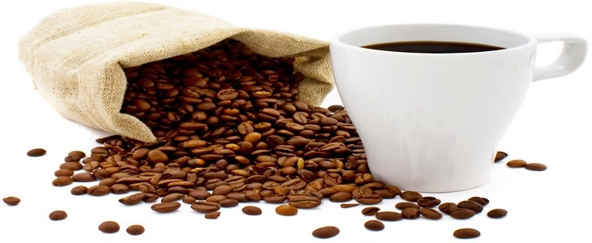
Кофе
Арабика Робуста
Различаются они по виду и по вкусу. Зерна арабики - удлиненные и обжариваются равномерно. Напиток из арабики мягче на вкус и чуть-чуть кислит. Зерна робусты – почти круглые и после обжаривания редко приобретают равномерную окраску. Робуста имеет не такой крепкий настой, но при этом горчит и не так ароматен. В арабике углеводов значительно больше, чем в робусте, для которого характерно большее содержание кофеина.
20

Slide 21
Кофе оказывает стимулирующее и подкрепляющее действие на многие физиологические проявления человека. Прежде всего, он используется как вкусовой возбуждающий напиток. Две трети населения земли пьют кофе именно по этим причинам. В каждом кофейном зерне содержится: 1. Железо - обеспечивает формирование гемоглобина крови. 2. Хлористый натрий - входит в состав плазмы крови человека. 3. Натрий и калий - отвечают за нормальный ритм сердечной деятельности. 4. Фосфор и кальций - формируют костную ткань. 5. Азот и сера - основа аминокислот белков, обеспечивающих функционирование мышечной и других мягких тканей организма.
Положительное воздействие кофе на организм
человека
21

Slide 22
Отрицательное воздействие кофе на организм человека
Многочисленные исследования, направленные на выявление влияния на организм человека потребляемого кофе, приходят к выводу о возможности вреда данного напитка. Медицинские исследования, проводимые по данному вопросу, не выявили прямой зависимости между потреблением кофе и возникновением сердечных заболеваний и заболеваний кровеносной системы. Но было установлено, что ряд веществ, присутствующих в кофе, повышают риск возникновения заболеваний данного характера.
22

Slide 23
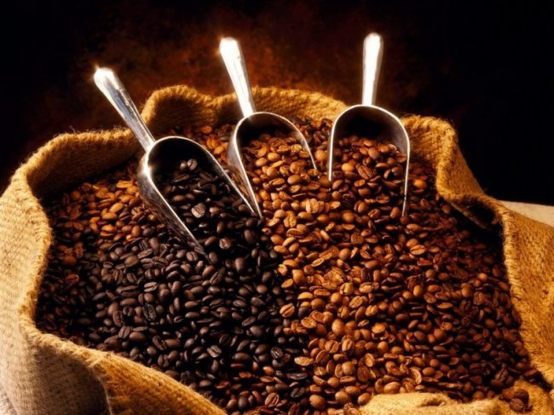
Гарвардскими учеными было установлено, что избыточное потребление кофе способствует повышению уровня, так называемого, плохого холестерина. Существенное отрицательное влияние на организм человека оказывают вещества, к числу которых относятся дитерпены, кофестол и кавеол, присутствующие в кофе. В связи с чем, учеными даются рекомендации о необходимости умеренности в потреблении кофе.
23

Slide 24
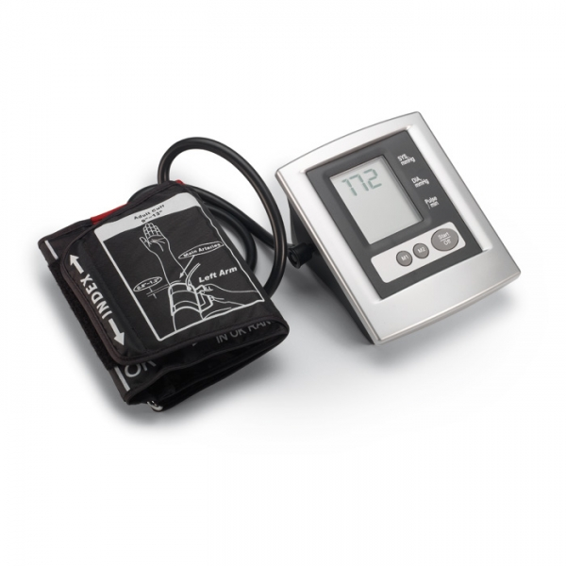
Ежедневное употребление кофе не влияет на развитие гипертонии, но его чрезмерное поглощение способствует повышению кровяного давления. Людям, страдающим от повышенного кровяного давления, необходимо минимизировать объем выпитого кофе за день, либо переходить на употребление кофе, не включающего в свой состав кофеин.
24

Slide 25
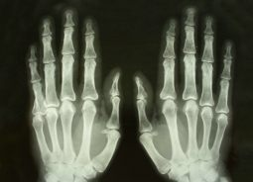
По сведениям некоторых исследований, люди, выпивающие в течение дня более 500 мл кофе, могут в дальнейшем приобрести остеопороз. Однако если кофе употреблять с добавленным в него молоком, либо осуществлять прием лекарственных препаратов с повышенным содержанием кальция, то развитие ослабления костей можно свести к минимуму.
25

Slide 26
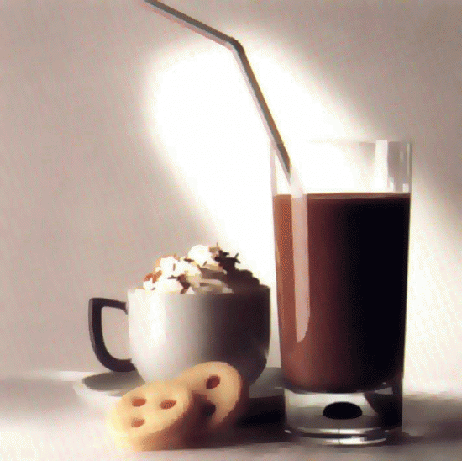
Если сравнивать количество кофеина в чашке чая и кофе, то в стакане чая примерно в 5—8 раз кофеина меньше. Ведь для заварки берут всего 0,4 г сухого чая, что соответствует 0,012 г кофеина (в стакане кофе – 0,05- 0,1 г). Много это или мало по воздействию на организм человека? По данным фармакологов 0,05 г кофеина ощутимо воздействует на мозг и сосуды, 0,2 г сильно возбуждает сердечную деятельность. А вот доза в 0,3 г уже отравляет организм. Следовательно, количество кофеина в чашке чая с привычной дозировкой заварки находится ниже границы доз, а количество кофеина в стакане кофе превышает норму.
26

Slide 27
1) В.В. Похлебкин. Чай – М.: Центрополиграф, 1997. 2) Полибин И. В. Чай. 3) Чай и кофе. Энциклопедический словарь Брокгаузена и Ефрона 4) Интернет-ресурсы: http://www.grandars.ru/college/tovarovedenie/chay-i-kofe.html http://www.medicinform.net/human/humanis/human39.htm
Использованная литература
27

Slide 28
Будьте здоровы и помните
мудрость Парацельса:
«Все зависит от дозы».
28

